Slide 1
«Пантон»: длительная образовательная игра по основам композиции в дизайне
Мамаева Ольга Георгиевна,
педагог дополнительного образования КОГОАУ ДО ЦТТ ДТ «Кванториум» в г. Кирове
Багаева Кристина Николаевна,
Ельмакова Карина Владимировна,
Макарова Кристина Александровна,
студенты факультета технологий, инжиниринга и дизайна ФГБОУ ВО «Вятский государственный университет», г. Киров

Slide 2
Цель проекта
Повышение уровня знаний и навыков по построению композиции в дизайне у обучающихся вводного модуля Детского технопарка «Кванториум» по направлению «Промышленный дизайн» посредством создания настольной игры.
Проблема
Низкий уровень знаний и навыков по построению композиции у обучающихся вводного модуля ДТ «Кванториум» по направлению «Промышленный дизайн»

Slide 3
Проект подготовлен для обучающихся вводного модуля Детского технопарка «Кванториум» по направлению «Промышленный дизайн»
Возраст обучающихся: 11-16 лет
Полезность проекта для данной целевой аудитории: повышение уровня знаний и навыков по построению композиции в дизайне в игровом формате обучения

Slide 4
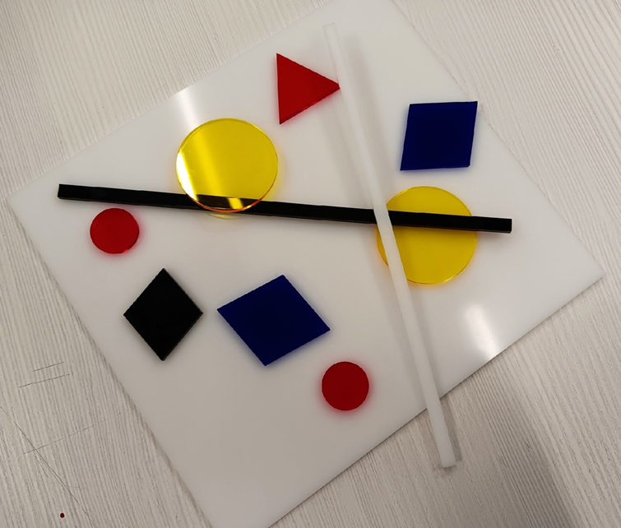
Основная концепция игры – это выполнение заданий за счет разложения геометрических фигур на игровом поле

Slide 5
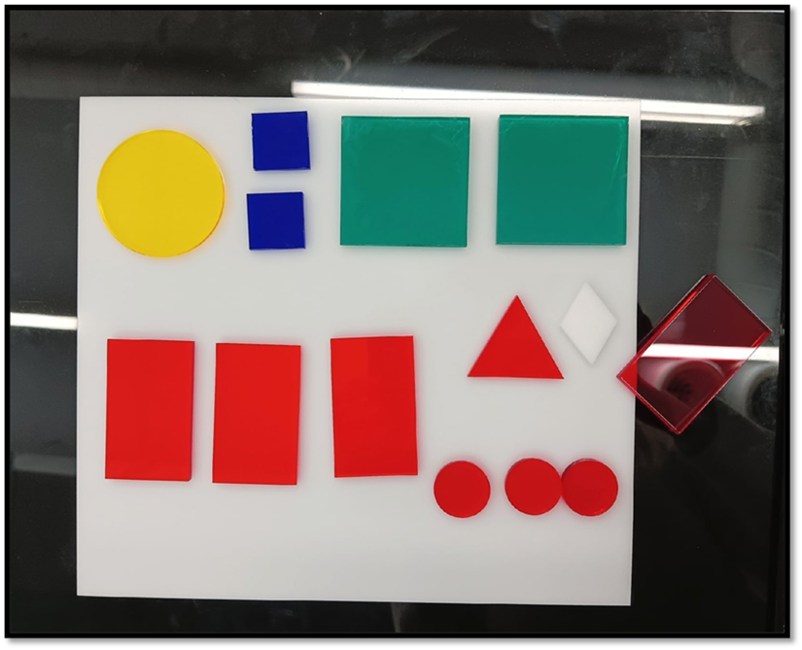
Элементы игры
Геометрические фигуры из органического стекла разного цвета
Карты с заданиями
Карты с теоретическим материалом
Коробка для хранения всех элементов игры
Буклет с описанием игры

Slide 6
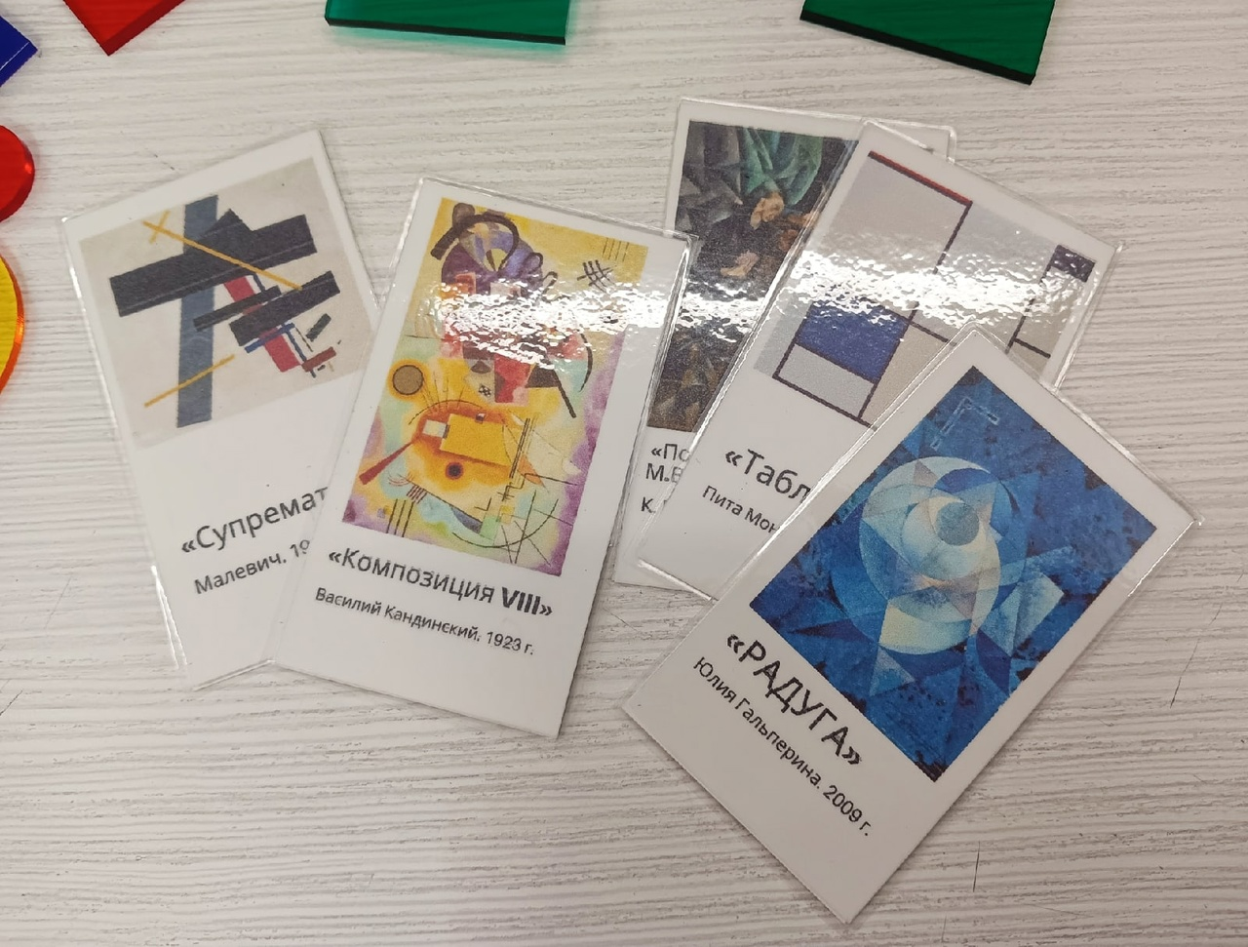
Дизайн карточек

Slide 7
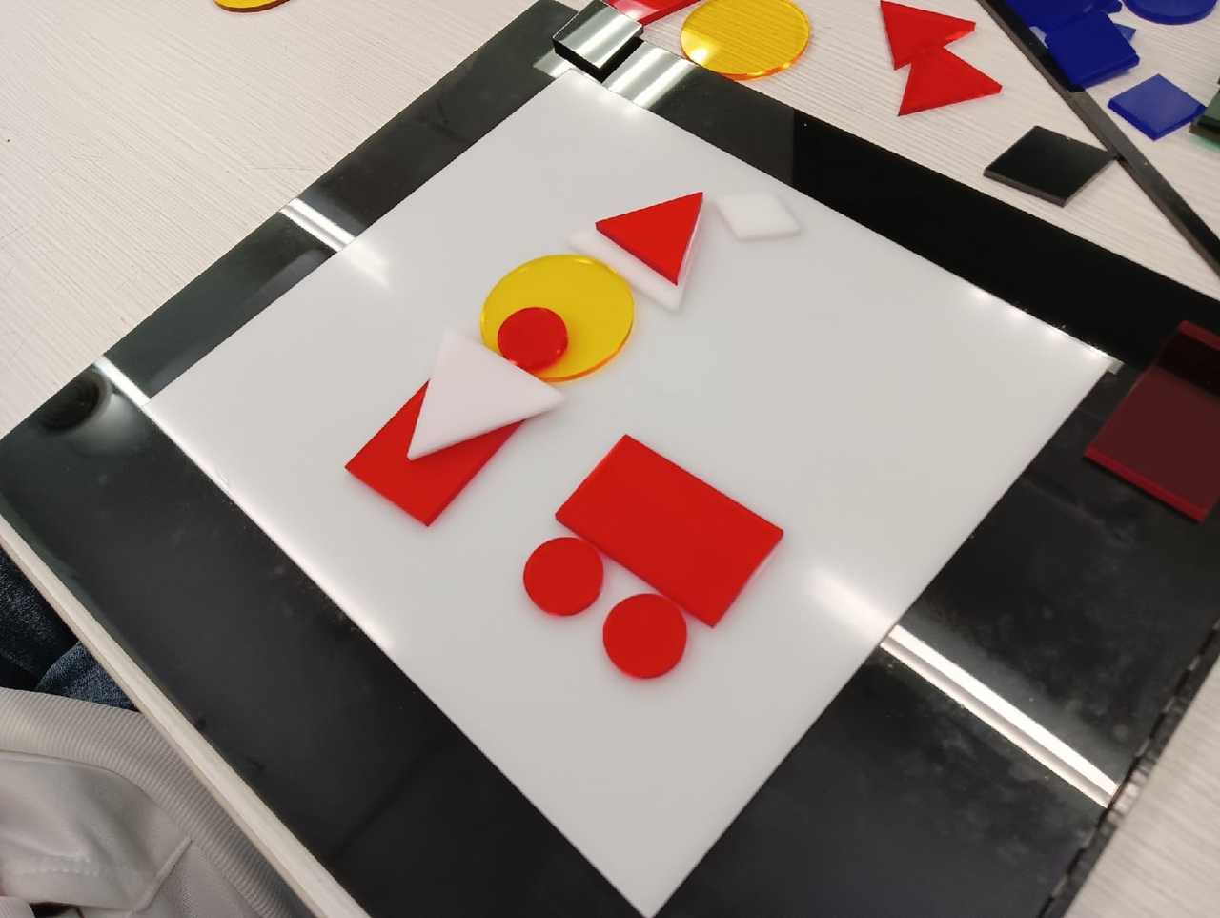
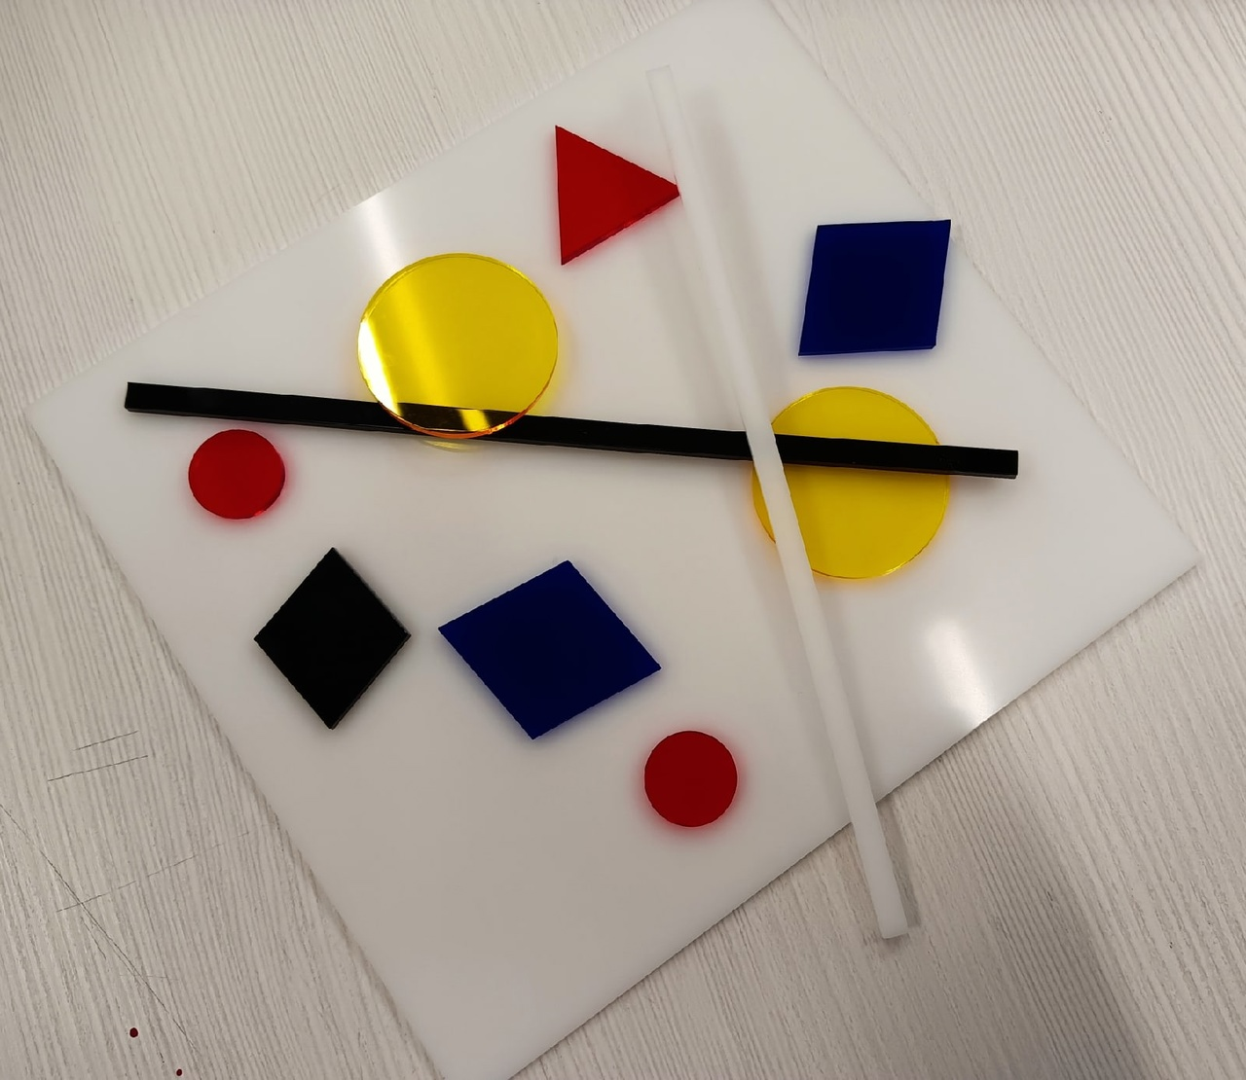
Геометрические фигуры из органического стекла

Slide 8
Задания разделены на шесть модулей, в каждом модуле несколько заданий
1 модуль - Композиционный центр
2 модуль - Замкнутая и открытая композиция, правило золотого сечения и трех третей
3 модуль - Динамика и статика в композиции
4 модуль - Ритм и метр в композиции
5 модуль - Симметрия и асимметрия в композиции
6 модуль – Практика

Slide 9
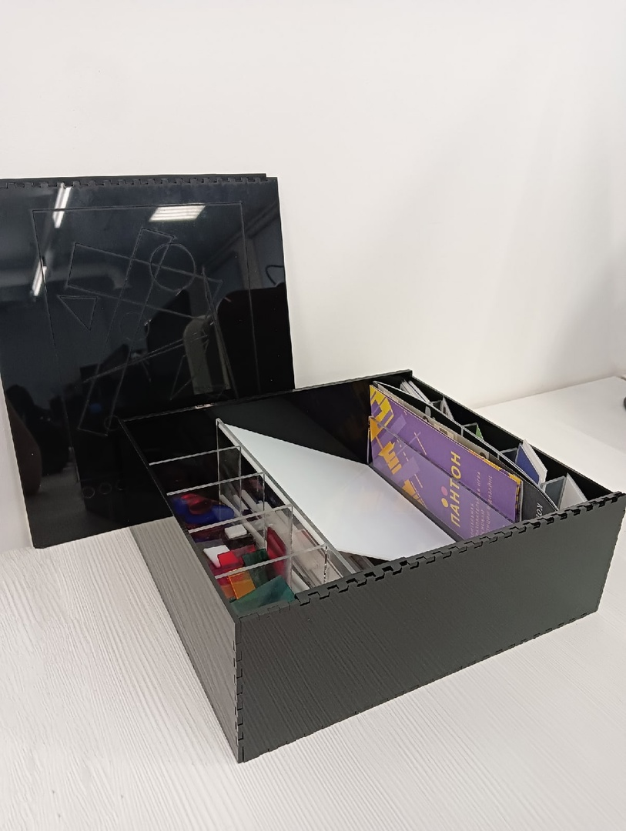
Внешний вид игры

Slide 10
Результатом проектной деятельности является сборник методических материалов в виде длительной образовательной игры, направленный на повышение уровня знаний и навыков по построению композиции в дизайне у обучающихся вводного модуля Детского технопарка «Кванториум» по направлению «промышленный дизайн».
Игра может быть полезна для учителей изобразительного искусства в общеобразовательных школах, для педагогов, обучающих дизайну. У данной игры мало аналогов, а темы, рассматриваемые в ней, лучше всего усваиваются и закрепляются именно на практике в игровой форме.

Slide 11
Результаты апробации продукта
Использование длительной образовательной игры по основам композиции в дизайне «Пантон» способствует повышению мотивации к изучению темы «Основы композиции в дизайне» и, как следствие, повышению уровня знаний и навыков по построению композиции у обучающихся вводного модуля ДТ «Кванториум» по направлению промышленный дизайн.

Slide 12
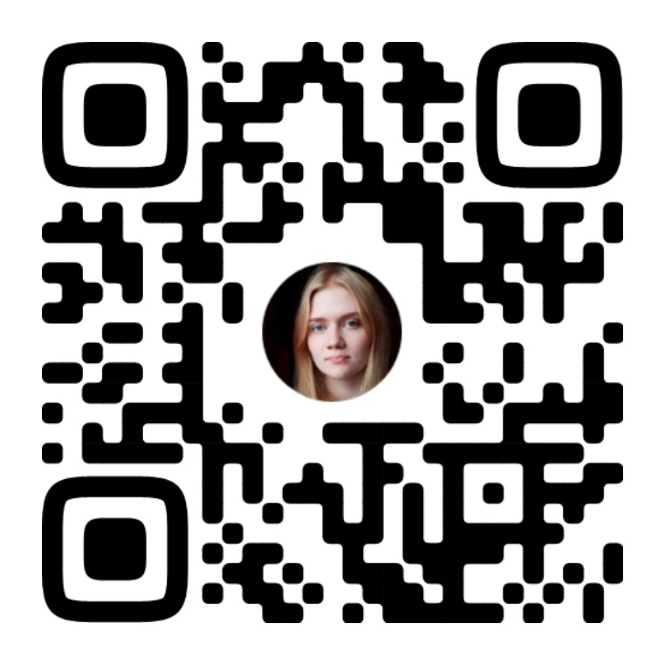
По вопросам вы можете обратиться к нам:
Багаева Кристина
Ельмакова
Карина
Макарова
Кристина

